Slide 1
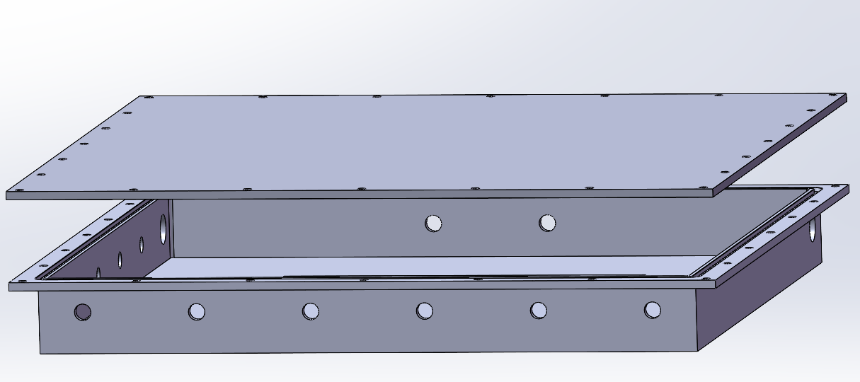
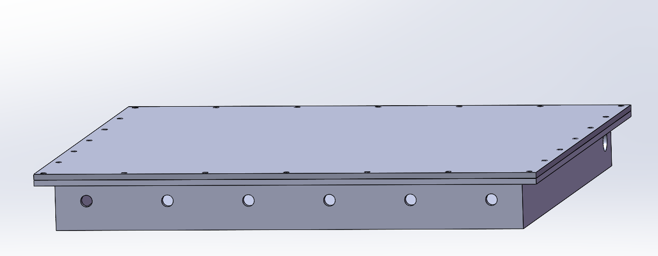
盒盖
盒体

Slide 2
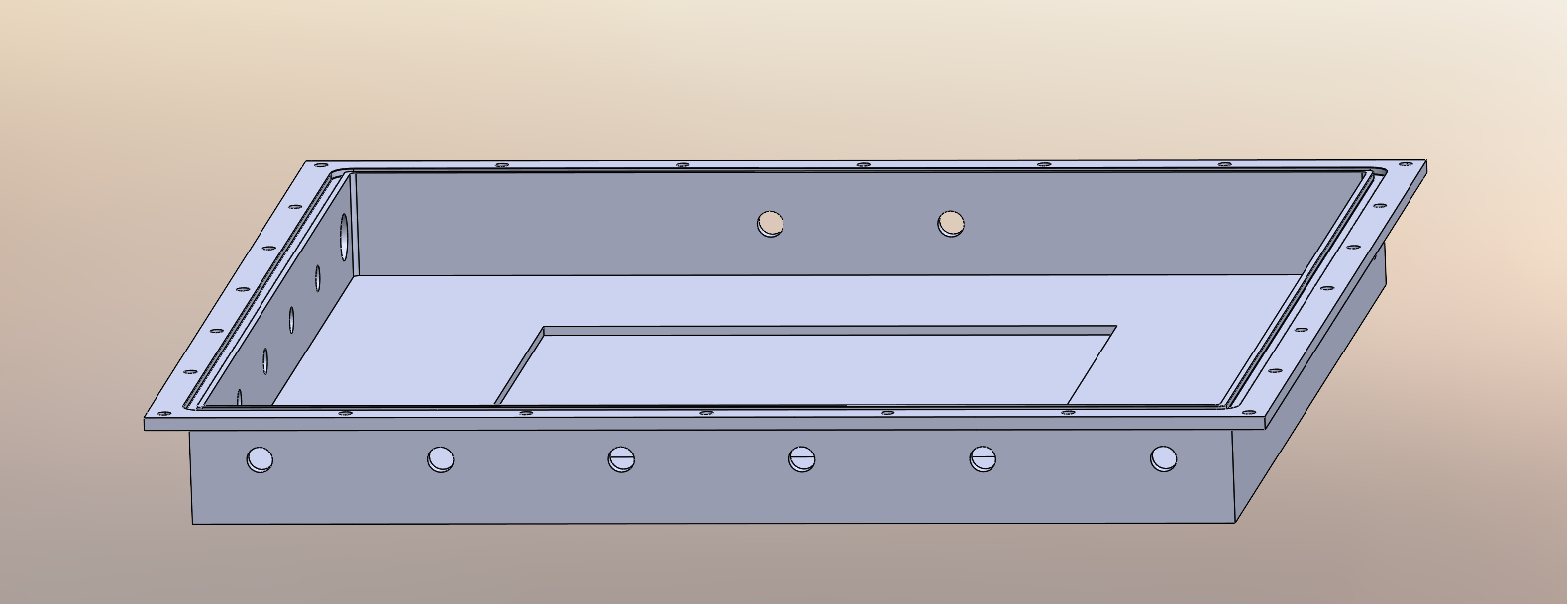
5mm
20mm
430mm
430mm
400mm
40mm
400mm
底板厚5mm，侧壁厚5mm

Slide 3
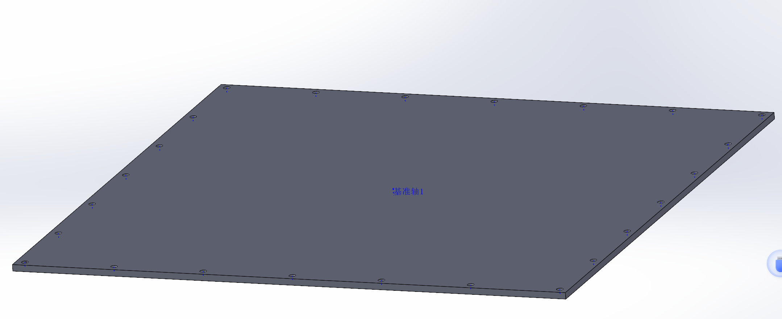
430mm
430mm
5mm
5mm

Slide 4
300mm
50mm
50mm
铜
读出条：条宽2mm，相邻条中心间距2.54mm，条长200mm
读出区域：200mm*200mm
读出方向：与Y路读出一致
50mm
325mm
75mm
读出

Slide 5
PET膜：300mm*300mm
石墨电极：200mm*200mm
浮法玻璃：300mm*300mm
T信号读出板的大小及灵敏区大小同前述位置路读出板相同，不同点在于其灵敏区为整面覆铜，而非读出条，其其最终读出

